Slide 1
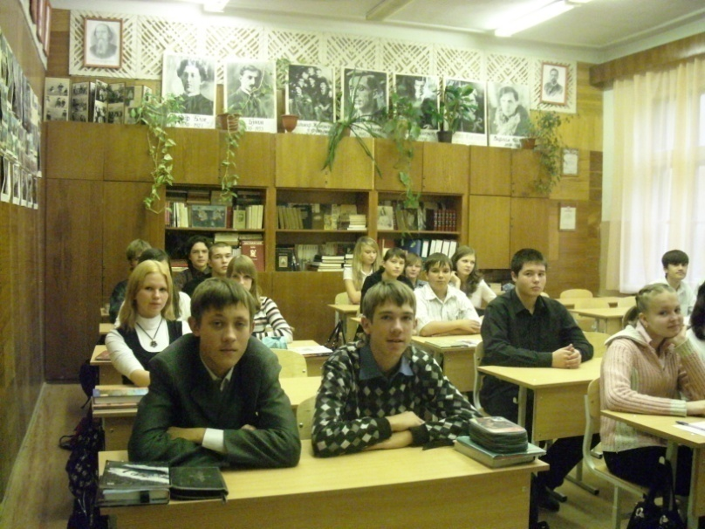
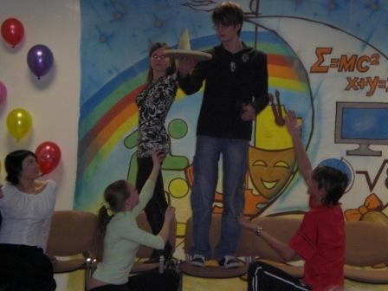
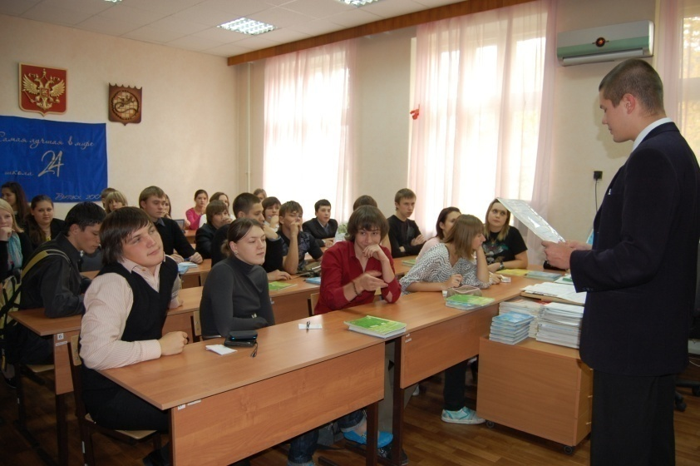
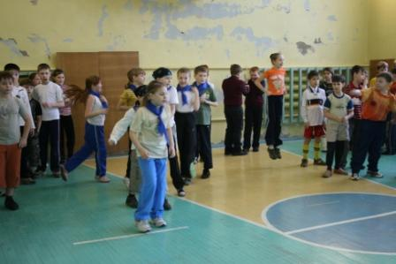
Школьная
«Академия творчества»
Учебная кафедра
Кафедра искусства
Кафедра социальных технологий
Спортивно-оздоровительная кафедра

Slide 2
СТРУКТУРА УПРАВЛЕНИЯ АКАДЕМИЕЙ ТВОРЧЕСТВА
АКАДЕМИЧЕСКИЙ СОВЕТ
Президент
Совет
кураторов
Учебная кафедра
Кафедра искусства
Ученый совет
Председатель
Творческий дом «Созвездие»
Руководитель
Клуб интеллектуальных игр
Администратор
Мастерская интересных дел МИД
Директор
Старостат
Председатель
Кафедра социальных технологий
Спортивно-оздоровительная кафедра
Отдел воспитания
Руководитель
Активы классных коллективов
Пресс-центр
Шеф-редактор
Олимпийский комитет ШОК
Председатель
Служба правопорядка
Начальник
Школа актива

Slide 3
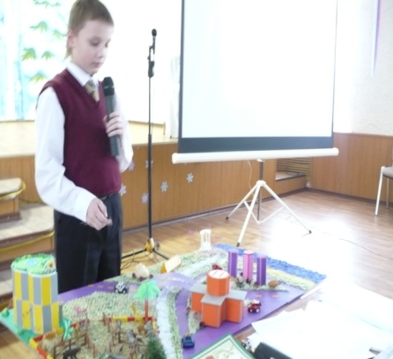
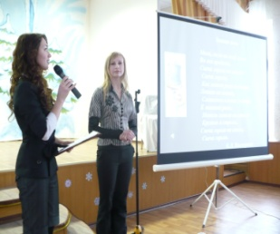
Учебная кафедра
Ученый совет
Председатель
Учебно-познавательное творчество
Клуб интеллектуальных игр
Администратор
Формы деятельности
Проектно-исследовательское
объединение
Мероприятия:
- конференции;
- олимпиады;
- предметные недели;
- проекты;
- экскурсии.
Клубы, кружки, объединения:
- предметные
- нтеллектуально-игровые;
- компьютерные.
«Маленькие академики»
1-4 классы
Интеллектуальный
марафон «Умники и умницы»
Городская
конференция НОУ
Курчатовские чтения
Калейдоскоп открытый
День творчества начальной школы
Олимпиады,
конкурсы
Предметные школы
Дистанционные олимпиады
Игра «Школьная кампания»
День экономических наук
Фестиваль проектной
деятельности
Экономическая школа
Школа Пифагора
Лингвистический турнир
День филологических наук
Фестиваль «Школьное созвездие».
Торжественное подведение итогов
работы

Slide 4
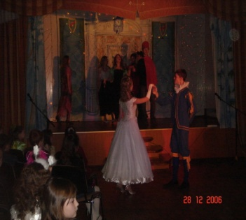
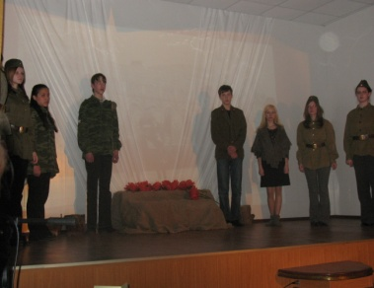
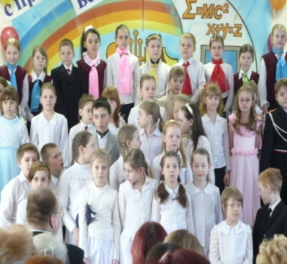
Кафедра искусства
Мастерская интересных дел МИД
Директор
Культурно-эстетическое творчество
Творческий дом «Созвездие»
Руководитель
Формы деятельности
Студии, мастерские:
- театральная;
- изо;
- танцевальная;
- музыкальная;
- школа экранных технологий.
Мероприятия
- спектакли;
- выставки;
- конкурсы;
- фестивали;
- концерты;
- гостиные.
Школьная игровая
компания
Литературно-музыкальная гостиная
Фестиваль сказок
«Дорогами добра».
«Наш вернисаж»
Выставка
творческих работ
«День
благодарения учителей»
Литературный
альманах
Конкурс «Мисс школы» и «Мистер школы»
Театральная
гостиная
Вечер солдатской
песни
День Валентина
Вахта Памяти
Последний звонок.
Заключительный
фестиваль творчества
«Школьное созвездие».
Отчет творческих объединений

Slide 5
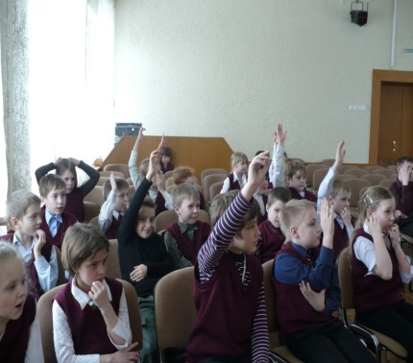
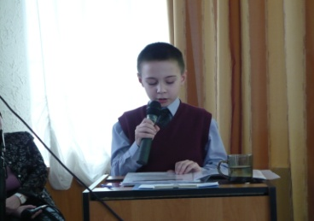
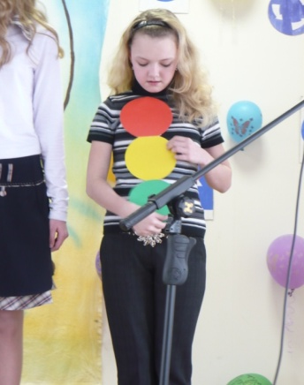
Кафедра социальных технологий
Отдел воспитания
Руководитель
Общественное творчество личности
Пресс-центр
Шеф-редактор
Формы деятельности
Творческое объединение «Цветик-семицветик»
Клубы, советы объединения:
-академический совет;
-гражданский форум;
- школьная газета;
- радиостудия
- ШИК;
- клуб деловых игр
Мероприятия:
- конференции;
- ролевые игры;
- деловые игры;
- круглые столы;
- экскурсии;
- рейтинговая система.
«Школьная
газета»
«Школьное телевидение»
Старостат
Председатель
«Школьная
радиостудия»
Активы классных коллективов
«Биржа полезных дел»
Конкурс «Мой класс, просто Ас»
Старосты классов
Организаторы классных дел
Конкурс «Ученик года»
Школа актива
Классные редколлегии
Организаторы школьных КТД
Служба правопорядка
Начальник

Slide 6
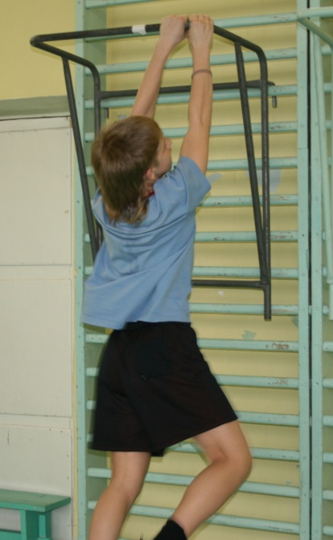
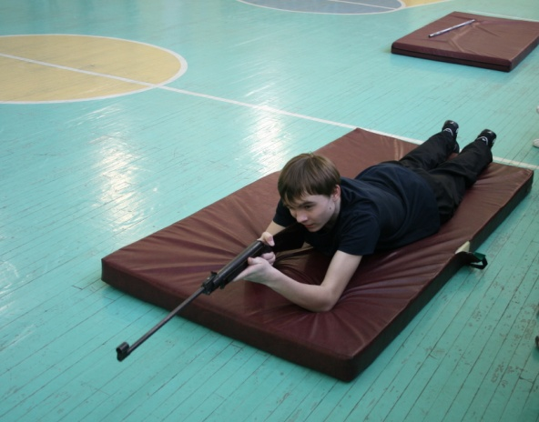
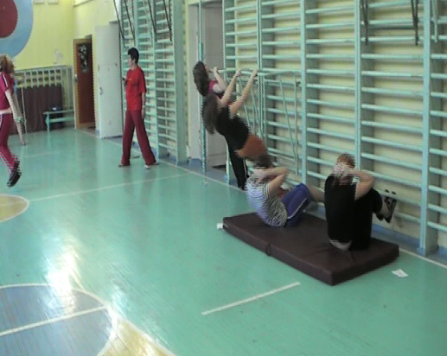
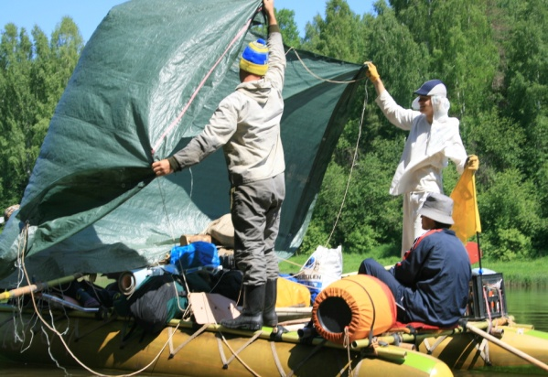
Спортивно-оздоровительная кафедра
Образ жизни как личное творчество
Олимпийский комитет ШОК
Председатель
Формы деятельности
Секции, клубы
Мероприятия:
- туристические походы;
- эстафеты;
- традиционные игры;
- показательные выступления;
- соревнования.
Городская спартакиада школьников
Школьные спортивные соревнования и праздники
«Зарница – школа
безопасности»
«Папа, мама, я - спортивная семья»
День здоровья

Slide 7




Игра
«Цветик-семицветик»
Остров эрудитов
Море творчества
Долина добра
Площадь Победы
Скала раздумий
Долина чудес
Река здоровья

Slide 8
Академический совет
Координирует деятельность всех кафедр и объединений учащихся, планирует и организует внешкольную и внеклассную работу.
Организует дежурство, поддерживает дисциплину и порядок в школе.
Устанавливает шефство старшеклассников над малышами, учащихся над ветеранами, инвалидами.
Рассматривает и утверждает положение, памятки, инструкции, регулирующие внутреннюю деятельность учащихся в классах.
Организует выпуск школьных газет.
Решает вопросы поощрения и наказания, принимает решение об ответственности учащихся в соответствии со своими полномочиями.
Организует соревнования между классами и рабочими органами самоуправления, подводит итоги.
Утверждает состав делегации учащихся школы на городские мероприятия.

